Slide 2
数学一年级下北数
期中模拟测试卷

Slide 8
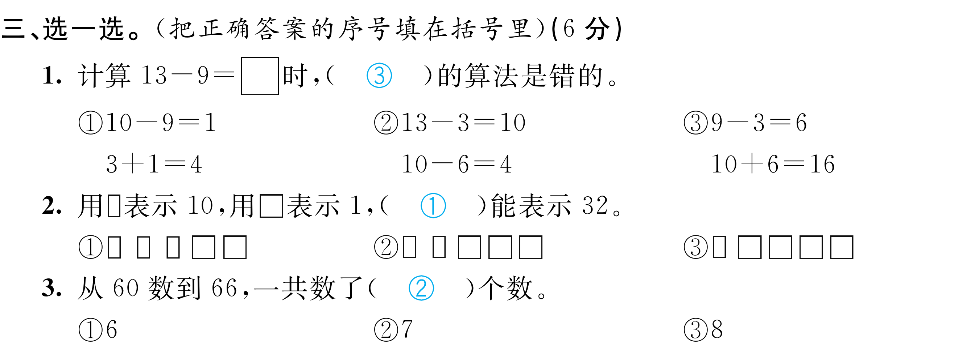

Slide 10
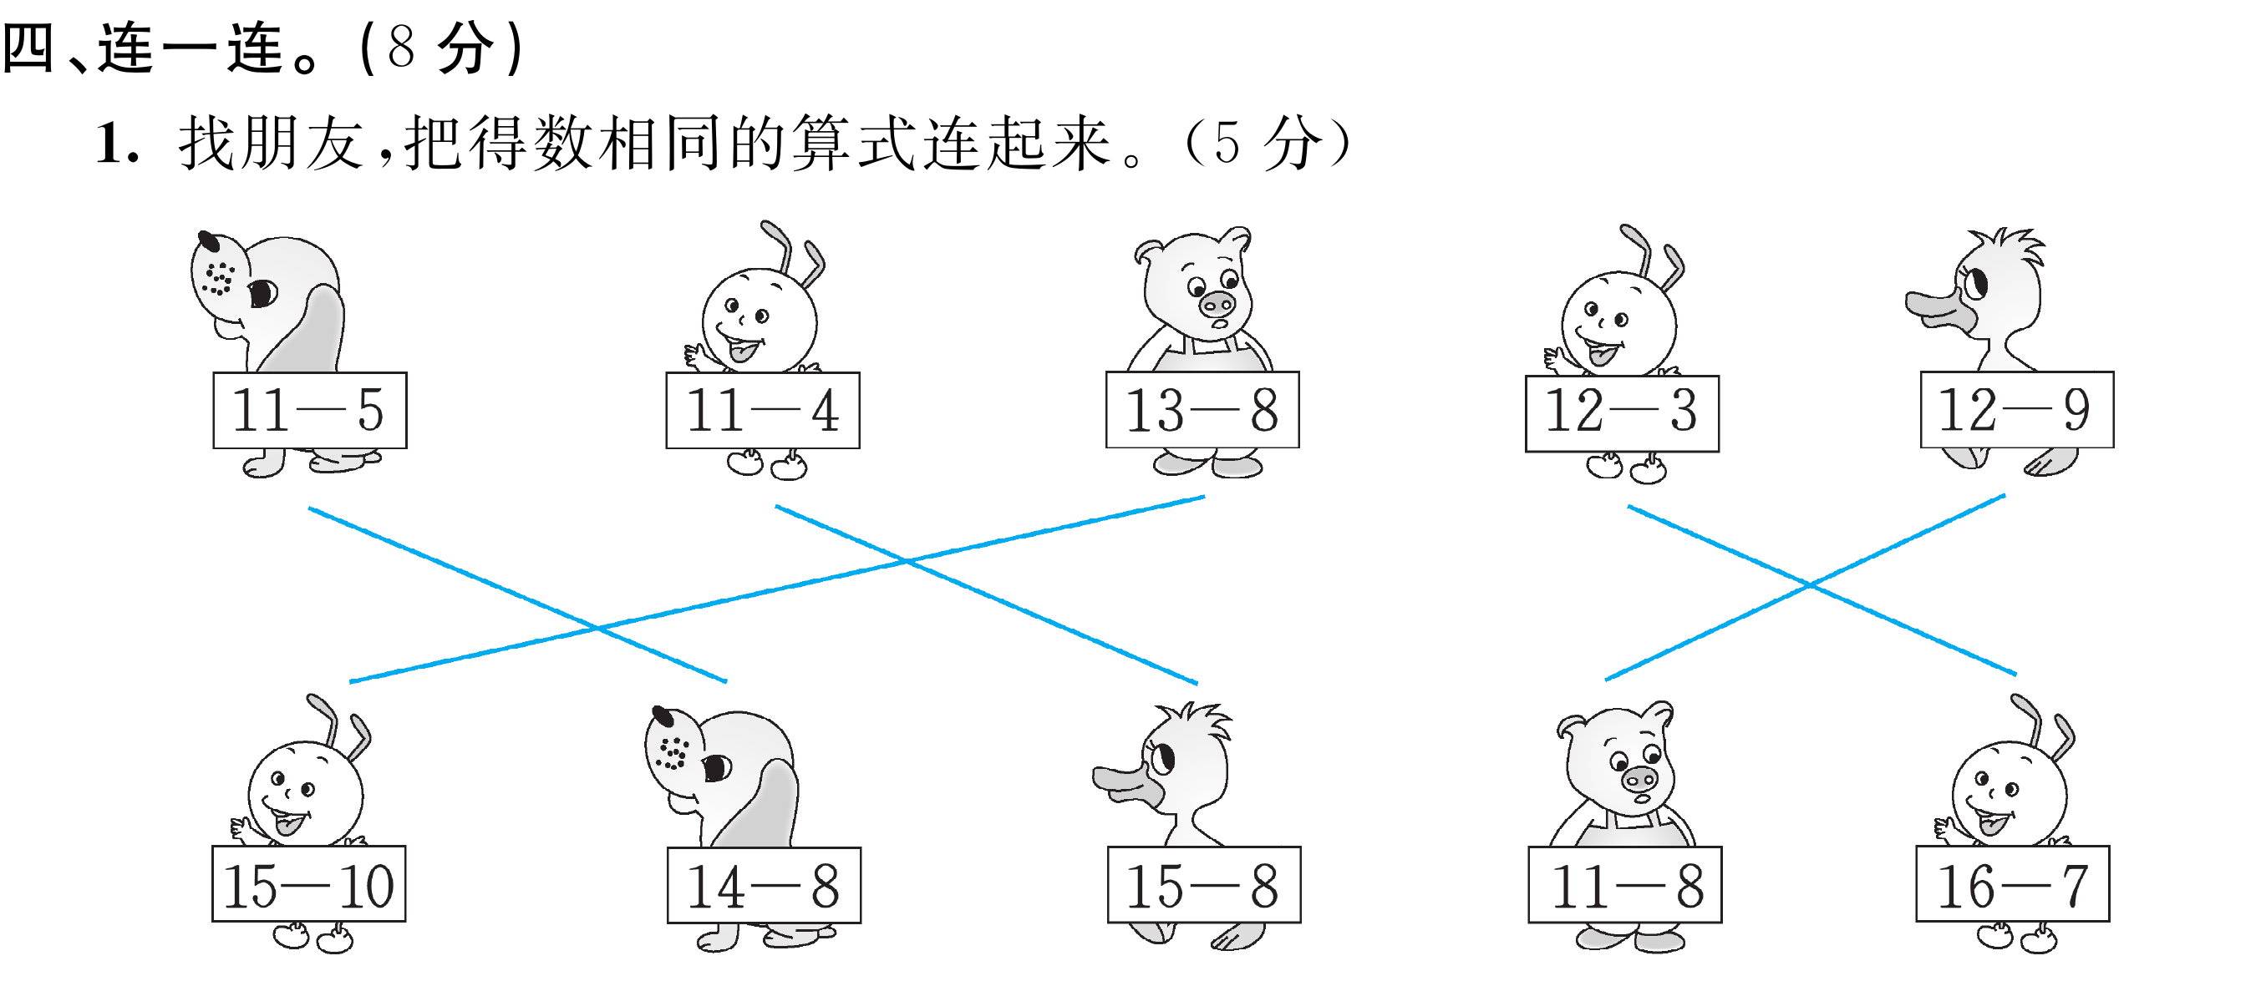

Slide 22
